Slide 1
直流有刷驱动板电流电压采集

Slide 2
内容介绍
代码分析

Slide 3
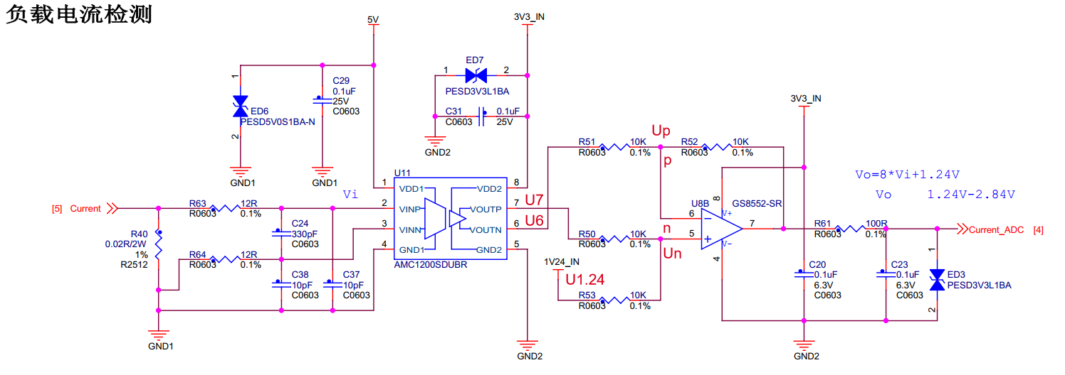
电流采样电路

Slide 4
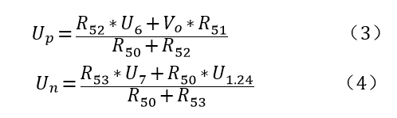
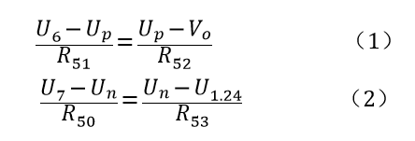



采样原理
由虚断得（即P、N两点视为断路，没有电流流入运放中）：
化简
由虚短得（即P、N两点短路，视为两点的电压值相等） ：
Up=Un
化简
代入阻值

Slide 5
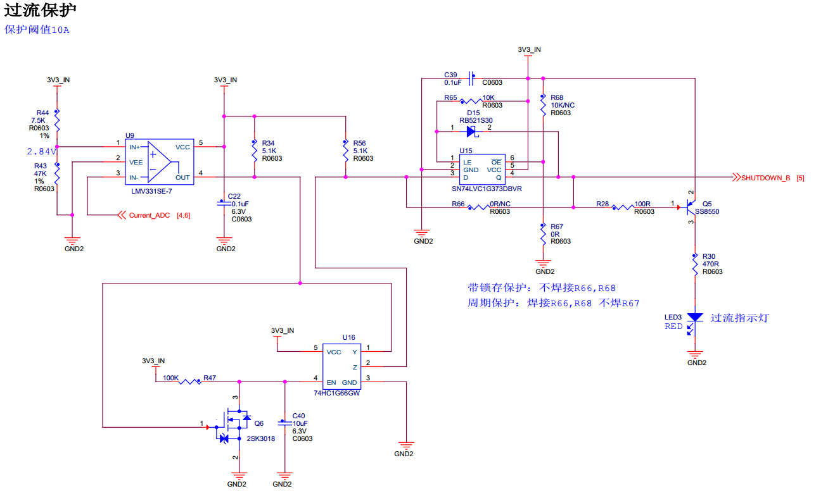
过流保护

Slide 6
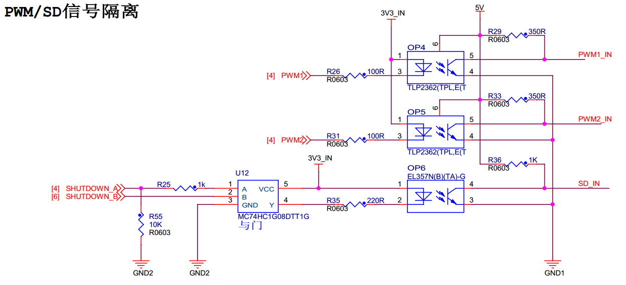
关断逻辑

Slide 7
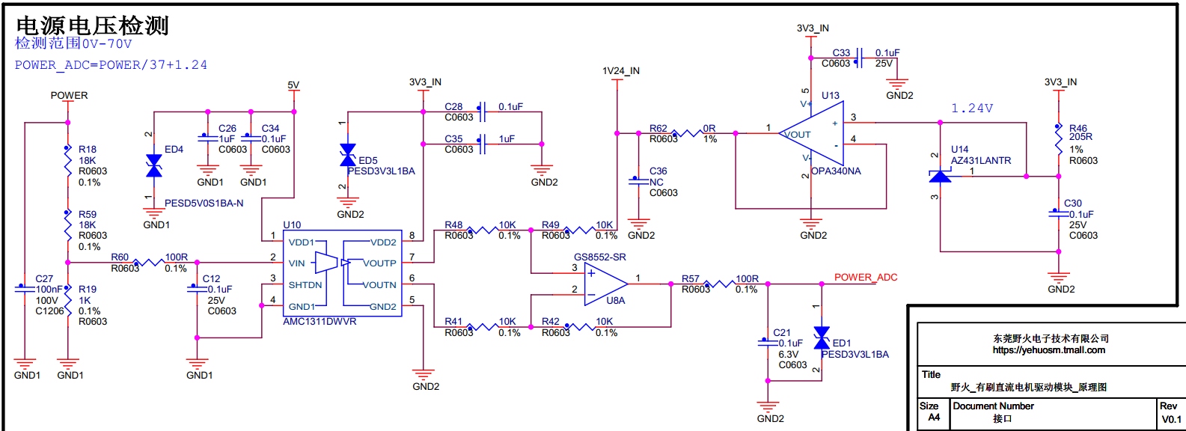
电压采集

Slide 8
电压采集
在电源电压上并联R18和R19的串联电阻，R19两端的电压作为隔离运放的输入， 经过隔离运放后，再使用普通运放将差分输出转换成单端输出，连接到STM32的ADC采样通道。 隔离运放的输入电压为Vi，则有:Vi/R19=POWER/(R18+R59+R19)，带入电阻值可得：Vi=POWER/37， 通过上一节中电流采样电流的计算方法可以计算得到
POWER=37*（POWER_ADC-1.24），不同的是，电压检测部分的隔离运放是没有放大的。

Slide 9
代码分析
实验一：
《直流有刷减速电机-电流电压读取-MOS管搭建板》
实验二：
《直流有刷减速电机-限电流-过压-欠压保护-MOS管搭建板》

Slide 10

谢谢
公众号
淘宝店铺

